Slide 1
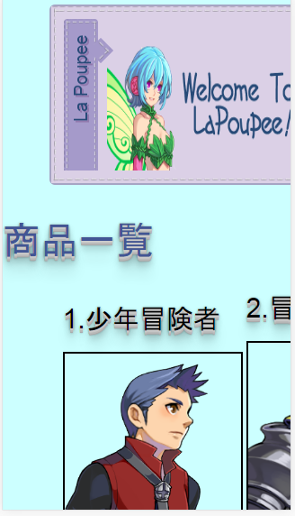
案件番号-0017 資料
メイン画面をモバイル対応に反映させたかったが縮小したらページが見切れてしまった。

